Slide 1


CERTIFIED GUIDING
Lion-Programm
Befähigung ist der
Schlüssel zum Erfolg!
1

Slide 2
Willkommen
Vorstellung der Teilnehmer und Gastreferenten
Ankündigungen
Pausen
Verpflegung
WCs
Besprechen Sie in kleinen Gruppen die Erwartungen an die Schulung
2

Slide 3
aa
Ziele des Certified Guiding Lion-Kurses
Ihre Aufgaben als Guiding Lion verstehen
Entwicklung eines Plans, der dem Club zu mehr Selbstständigkeit und Stärke verhilft
Bereitstellung von Tools, die den Club Officers bei der Verwaltung ihres Clubs helfen
Einführung eines Systems zur Nachverfolgung der Entwicklung während ihrer Amtszeit.
3

Slide 4
Sechs Elemente erfolgreicher Clubarbeit
Die Clubmitglieder haben Hilfsprojekte, die ihnen wichtig sind, durchgeführt.
Der Club hat ein Nettowachstum der Mitgliedschaft erzielt und bezieht neue Mitglieder umgehend in Hilfsprojekte ein.
in Hilfsprojekte ein.
Der Club kommuniziert effektiv mit den Clubmitgliedern und mit der Öffentlichkeit.
Clubveranstaltungen werden regelmäßig abgehalten und sind sinnvoll und positiv.
Die Clubamtsträger nehmen an Schulungen auf Zonen- und Distriktebene teil.
Der Club ist vollberechtigt und erstattet regelmäßig Bericht.
4

Slide 5
Kursorganisation
Abschnitt I: Kompetenzen des Guiding Lion
Abschnitt II: Ein guter Start –
Werden Sie zum Informationsprofi
Abschnitt III: Entwickeln Sie ein Club Officer- Mentorenteam
Abschnitt IV: Gestaltung der Schulung für Clubamsträger/innen
Abschnitt V: Analyse der Clubbedürfnisse
Abschnitt VI: Guiding Lion Ressourcen
Die Schulung für Zertifizierte Beratende Lions kann im Selbststudium oder im Rahmen eines Seminars stattfinden.
5

Slide 6
Unterlagen für den heutigen Workshop
  Club Officer-Hilfsmittel
  Standard-Clubstruktur
  Standard Club Satzung & Zusatzbestimmungen
  E-Book für Clubpräsidenten/Erste Vizepräsidenten
  Club Secretary e-Book
  Club Treasurer e-Book
  E-Book für Clubbeauftragte für Mitgliedschaft
  E-Book für Clubbeauftragte für Hilfsprojekte
  Club Marketing Chairperson-Leitfaden
  Amtseinsetzung von Clubamtsträgern
  Club-Quality-Hilfsmittel
  Erfolgsmethoden für finanzielle Transparenz
  Planen Sie den Erfolg Ihres Clubs
  Club-Quality-Initiative
  Ihr Club auf Ihre Art!
  Clubmitgliedschaft und Projektplanung
  Orientierungsleitfaden für neue Mitglieder
  Lions Community Bedarfsanalyse
  Erfolgreiche Projekte planen: Leitfaden zur Entwicklung von Clubprojekten
  Einführung neuer Mitglieder
  Hilfsmittel für teilnehmende Guiding Lions
  Leitfaden zur Planung der Gründungsfeier
  Zertifizierter Guiding Lion Kurs Arbeitsbuch
  Clubwiederaufbauanalyse des Zertifizierten Guiding Lions
  Formular zur Zuweisung von Guidning Lions
6

Slide 7

Zertifizierungsverfahren
Kursunterlagen durcharbeiten.
Ausgefülltes Test- und Überprüfungsformular (unterschrieben von DG, D/MD GLT-Coordinator)
Senden Sie das Überprüfungsformular an die Abteilung für Distrikt- und Clubverwaltung:
certifiedguidinglions@lionclubs.org
7

Slide 8

Abschnitt I
Kompetenzen des Guiding Lion
Kompetenzbildung ist der Schlüssel zum Erfolg!

Slide 9
Abschnitt I: Kompetenzen des Guiding Lion
Administrator (Verwalter/in)
Advisor (Berater)
Liaison (Verbindungsperson)
Enthusiastisch
Erfahrener Moderator
Zuhörer
Technisch versiert
Motivator*in
Ausbilder
Kommunikator
Beobachter
Planer
Teamentwickler
Die Weiterentwicklung Ihrer Fähigkeiten wird Ihnen im privaten und beruflichen Bereich zugutekommen
9

Slide 10
Abschnitt I: Kompetenzen des Guiding Lion
Die wichtigste Qualifikation eines Guiding Lions ist...
das Engagement!!!
Das Maß des Erfolgs. Das letztendliche Ziel eines Guiding Lions besteht darin, den Club unabhängig und Selbstständig zu machen. Der Guiding Lion ist dann erfolgreich, wenn der Club ihn nicht mehr braucht.
10

Slide 11

Übung 1 – Seite 7
Selbsteinschätzung der Kompetenzen als Guiding Lion
Nehmen Sie sich einen Moment Zeit, um die Kompetenzen, die Ihrer Meinung nach für den Erfolg eines Guiding Lions wichtig sind, zusammenzufassen.
Welche Eigenschaften besitzen Sie Ihrer Meinung nach bereits, und welche würden Sie gerne weiterentwickeln?
Wie können Sie diese Kompetenzen verbessern?
11

Slide 12
Abschnitt II
Gut aus den Startloch kommen
Informationsexpert/in werden

Slide 13
Abschnitt II: Gut aus den Startloch kommen
Selbst erfahrene
und sachkundige Lions finden es schwierig, sich über die neuesten Richtlinien, Hilfsmaterialien und Initiativen auf dem Laufenden zu halten.
Lions-Lernzentrum
Loggen Sie sich bei Ihrem Lions-Portal ein
Deaktivieren Sie eventuelle Pop-Up-Blocker.
Informieren Sie sich in der Anleitung zur Anlage eines Benutzerkontos.
Sehen Sie sich die häufig gestellten Fragen nochmals an.
13

Slide 14
Abschnitt II: Gut aus den Startloch kommen
Schulungen für Clubamtsträger sind im Kurskatalog enthalten
Club Officer-Schulung
DETAILS
Kurs starten
Aufgaben: Club President
DETAILS
Aufgaben: Club Treasurer
DETAILS
Kurs starten
Aufgaben: Club Secretary
DETAILS
Kurs starten
Kurs starten
14

Slide 15
Übung 2 – Seite 9
Schlüsselkonzepte der Schulungen für Club Officers ermitteln
Nachdem Sie sich den Kurs durchgesehen haben, sollten Sie mindestens drei Punkte oder Konzepte festlegen, von denen die Club Officers Ihrer Meinung nach am meisten profitieren würden.
Was ist die wichtigste Information für den Club President?
Was ist die wichtigste Information für den Club Secretary?
15

Slide 16
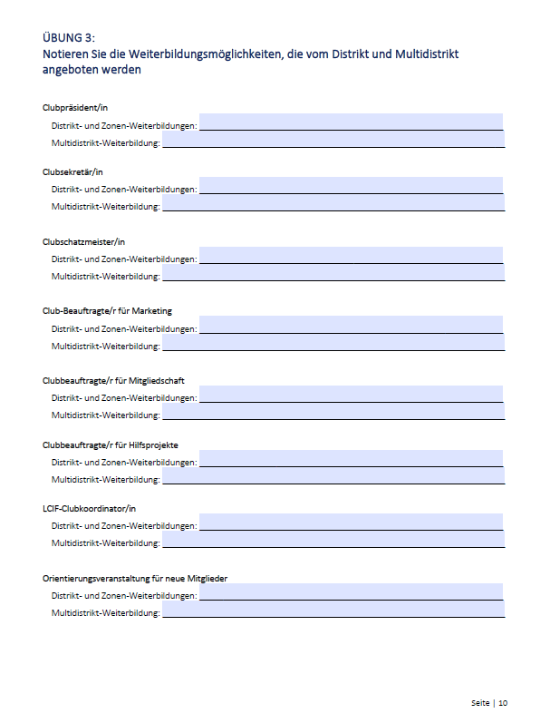
Distrikt und
Multidistrikt-Schulungsressourcen
Übung 3 – Seite 10
Führen Sie die auf Distrikt- und Multidistriktebene angebotenen Weiterbildungsressourcen an.
16

Slide 17
Abschnitt II
Gut aus den Startloch kommen
Ressourcen für effizienten Clubbetrieb
Fungieren Sie als Anlaufstelle für vorhandene Ressourcen

Slide 18

Standard-Clubstruktur
Board of Directors (Vorstand)
    Alle Club Officers
    Program Coordinator Lion Tamer (Optionale Vorstandsposition)
Branch President Tail Twister (Zensor) (optional)
Sicherheitsbeauftragte/r (optional)
Sonstige gewählte Direktoren und/oder Beauftragte
Club Officers-Führungskräfte des
Global Action Team
Club Officers
President
(Global Action Team-
Chairperson)
Immediate
Past
President
LCIF-
Coordinator)
First
Vice
President
(Leadership
Chairperson)
Membership
Chairperson
Hilfsdienst
Chairperson
Second
Vice
President
Secretary
Treasurer
Marketing
Chairperson
Constitution
& By-Laws
Committee
Information
Technology
Committee
Finance
Committee
Marketing
Committee
Leadership
Committee
Membership
Committee
Service
Committee
18
DA-MCS.DE 4/2022

Slide 19



Standard Club Satzung & Zusatzbestimmungen
Überarbeitete Einheitliche Fassung der Clubsatzung und der Zusatzbestimmungen
Definiert die Positionen der Officers, Directors und Committee Chairpersons
Aufgaben der Ausschüsse
Definiert die Struktur des Modellclubs
19
19

Slide 20

Club Officer e-Books
Club President/Vice President
Club Secretary
Club Treasurer
Club Membership Chairperson
Club Service Chairperson
Club Marketing Chairperson-Leitfaden
20

Slide 21



Programme zur Verbesserung der Clubqualität
Der Überblick
Der Jahresplan
Ausgezeichnete Treffen!

Slide 22

Club-Excellence-Auszeichnung
Ihr Strategieplan zum Cluberfolg
Die Kriterien sind auf die folgende Bereiche ausgerichtet:
Mitgliedschaft
Hilfsdienst
Leadership & Organisatorische Exzellenz
Marketing
Diese Auszeichnung kann man jedes Jahr erhalten – ein großes Ziel, das sich jeder Club setzen sollte!
22
Notes:
Donna

Slide 23


Neumitglieder und Gründungsfeier

Slide 24
Übung 4 – Seite 11
Ressourcen für
Clubabläufe
Bestimmen Sie den Wert der Webseite mit den Clubmanagement-Ressourcen im Ressourcenzentrum
Was waren Ihrer Auffassung nach die bedeutendsten drei Punkte, die zur Förderung herausragender Leistung bei der Verwaltung von Clubs nützlich sind?
24

Slide 25
Lions-Portal
Das Lions-Portal ist der Ort für Club Officers, um ihre Clubs effizient zu verwalten
Verwaltung von Clubmitgliedschaftsverzeichnis-Änderungen; Neuaufnahmen, Austritte, Überweisungen
Problemlose Aktualisierung von Mitgliederkontaktinformationen
Erstellung von Mailing-Listen für Mitteilungen und Ausstellung der Mitgliedergebührenrechnung
Ausdruck der Clubmitgliedschaftsverzeichnisse
Anzeige und
Begleichung von Clubsalden
Meldung von
Hilfsdiensten über das Lions-Portal
25

Slide 26
Übung 5 – Seite 12
Lions-Portal
Machen Sie sich mit dem Lions-Portal vertraut
Sehen Sie sich die häufig gestellten Fragen nochmals an
Anmeldung
Verwalten Ihrer Clubamtsträger/innen
Verwalten Ihres Clubverzeichnisses
Verwalten Ihrer Clubfinanzen
26

Slide 27
Abschnitt III
Entwickeln Sie ein Club Officer-Mentorenteam

Slide 28

Abschnitt III: Entwickeln Sie ein Club Officer-Mentorenteam
Ausweitung der Unterstützung für den Club durch die Einrichtung
eines Club Officer Mentor Teams
um sicherzustellen, dass der Club die notwendige Unterstützung und Beratung erhält, um
erfolgreich zu sein
28

Slide 29
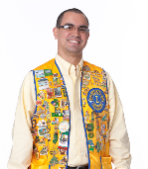
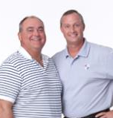



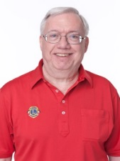
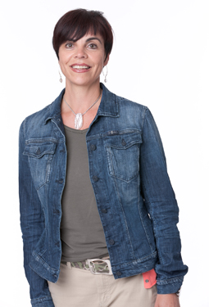



Abschnitt III: Entwickeln Sie ein Club Officer-Mentorenteam
Zone Chairperson
Bezieht die Club Officers mit ein,
die an den Schulungen und
Veranstaltungen
Der Zone teilnehmen.
Zwei Zertifizierte Guiding Lions
Zwei wichtige Führungskräfte teilen sich das Arbeitspensum.
Ein Guiding Lion sollte
an jeder Sitzung teilnehmen und
für Fragen zur Verfügung stehen.
Club
Distrikt-Governor-Team
Bietet innerhalb des Distrikts
Schulungsmöglichkeiten zur baldmöglichsten
Gelegenheit.
Club Officer Mentors
Die Zusammenführung der Officers mit kompetenten und erfahrene
Club Officers aus einem anderen Club sorgt für eine sehr praktische Unterstützung. Bleiben Sie über die neuesten Hilfsmittel und Mitteilungen informiert.
29

Slide 30
Übung 6 - Seite 14-15
Entwickeln Sie ein Club Officer-Mentorenteam
Wählen Sie Lions aus, die dazu qualifiziert sind, die folgenden Aufgaben zu übernehmen
Unterstützung auf Distriktebene
(Seite 14)
Club Officer Mentors
(Seite 15)
30

Slide 31
Zeit für eine Pause!
31

Slide 32
Abschnitt IV
Konzipieren Sie eine Club Officer-Schulung

Slide 33
Abschnitt IV: Design-Club
Officer-Schulungen
Erste Schulungseinheit: Erste Schritte
Zweite Schulungseinheit: Clubabläufe
Dritte Schulungseinheit: Produktive und sinnvolle Clubtreffen veranstalten
Vierte Schulungseinheit: Die Bedeutung von Mitgliedergewinnung und - erhalt
Fünfte Schulungseinheit: Zukunftsplanung und Erzielung von Excellence
Für jede Schulungseinheit sind ca. 60 Minuten vorgesehen.
33

Slide 34
Erste Schulungseinheit
Erste Schritte
Einführung in Lions Clubs International und
Lions Clubs International Foundation (Stiftung)
Aufgaben eines Clubs
Gründungsfeier
Erstes Treffen mit dem Club Officer Mentor Team
34

Slide 35
Vorstellung der
Lions Clubs International
Ressource: Orientierungsleitfaden für neue Mitglieder
Selbstverständnis von Lions
Geschichte Ihres Clubs
Organisationsstruktur
- Distrikt und Multidistrikt
Geschichte von Lions Clubs International
Struktur und Organisation von Lions International
35
35

Slide 36

Einführung zur Lions Clubs International Foundation:
Der Auftrag von LCIF: Lions Clubs, ehrenamtliche Helfer und Partnerorganisationen dazu befähigen, Gesundheit und Wohlbefinden zu verbessern, Communitys zu stärken und Bedürftige durch humanitäre Hilfe und Zuschüsse zu unterstützen, die die Lebenssituationen von Menschen weltweit verbessern und damit wesentlich zum Weltfrieden und zur internationalen Verständigung beitragen.
LCIF: Stories of Pride - Erzählen Sie Geschichten über Ihren Hilfsdienst
Zuschuss-Toolkit: Hier finden Sie weitere Informationen zu den Zuschussarten, die LCIF anbietet, sowie Ressourcen, um herauszufinden, welcher Zuschuss für einen Club, Distrikt oder Multidistrikt jetzt oder in Zukunft geeignet ist.
36
Notes:
LCIF ist Ihre Stiftung. LCIF ist dazu da, den Hilfsdienst zu stärken.
Verwaltet Zuschüsse:
Humanitäre Initiativen
Globale Gesundheitsinitiativen
Neue und aufkommende Initiativen
Laden Sie Ihren Distrikt LCIF Coordinator zu einem Treffen ein, um die Lions über ihre Stiftung zu informieren.

Slide 37
Kenntnis clubinterner Verantwortungsbereiche
Überarbeitete Einheitliche Fassung der Clubsatzung und der Zusatzbestimmungen
Enthält die Hauptrichtlinien für den Club sowie andere hilfreiche Informationen wie z.B.:
Leitbild, Slogan, Motto, Zweck
wie auch Ziele und Ethik
Mitgliedschaftskategorien
Gebühren und Beiträge
Verwaltung der Gelder
Treffen und Beschlussfähigkeiten
Wahlen
37
37

Slide 38
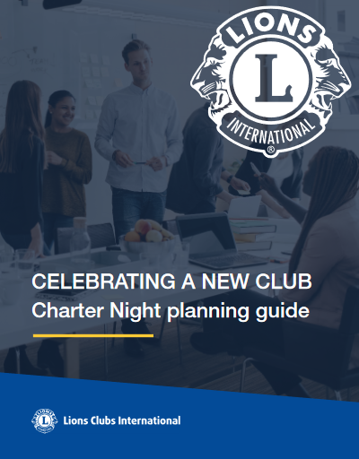
Gründungsfeier
Ressource: Leitfaden zur Planung der Gründungsfeier
Planen Sie die Veranstaltung mithilfe der Gründungsfeier-Checkliste
Protokoll
Reisevorkehrungen
Der Sponsorclub und der Distrikt sollten dem neuen Club bei der Organisation der Gründungsfeier helfen.
38
38

Slide 39





Erstes Treffen mit dem Officer-Mentor-Team
Stellen Sie die Club Officers ihren Mentoren vor.
Jedem Officer sollte ein Mentor zugewiesen werden, der gegenwärtig dasselbe Amt ausübt.
Der Mentor sollte Erfahrung besitzen, verfügbar und in der Lage sein, mit dem neuen Officer effizient zu kommunizieren und diesen nachhaltig zu schulen.
Geben Sie jedem Paar eine Kopie der jeweiligen Checkliste zur Durchsicht (siehe Seiten 28 - 34).
39

Slide 40
Übung 7 – Seite 18
Hauptziele der ersten Schulungseinheit
Die erste Schulungseinheit vermittelt einen Überblick über Lions Clubs International
Warum ist dies wichtig?
Was sind Ihrer Meinung nach die drei wichtigsten Ziele die bei der ersten Schulungseinheit erfüllt werden sollen?
40

Slide 41
Zweite Schulungseinheit
Clubabläufe
Besprechen Sie die Officer-Funktionen und das anfängliche Treffen mit Ihrem Club Officer Mentor Team.
Heben Sie die Konzepte zur Planung,Teamarbeit und Kommunikation hervor.
41

Slide 42
Aufgaben der Club Officer
Ressource: Club Officer e-Books
Heben Sie die wichtigen Funktionen jedes Club Officers hervor.
Erwähnen Sie ggf. lokalen Gegebenheiten entsprechende Änderungen.
Für jeden individuellen Officer konzipierte Webseiten.
Jeder Mentor sollte die Officer fortlaufend über die spezifischen Besonderheiten ihres Amts informieren.
42
42

Slide 43
Erfolgsmethoden für finanzielle Transparenz
Ressource: Leitfaden „Erfolgsmethoden für finanzielle Transparenz“
Finanzen
Berichterstattung
Richtlinien für
Kostenrückerstattung
Bankkonten
Management
Jahresende
Revisionen und
Überprüfungen
43

Slide 44

Planung von Hilfsprojekten
Aktivitäten
Ressource: Erfolgreiche Projekte planen
1. Schritt: Erstellen Sie eine Liste möglicher Programme
2. Schritt: Bilden Sie Arbeitsgruppen
3. Schritt: Recherchieren Sie
4. Schritt: Konzipieren Sie einen Plan
5. Schritt: Setzen Sie den Plan um
Vergessen Sie nicht, dass über Clubprojekte innerhalb des Clubs entschieden wird.
44
44

Slide 45
Übung 8 – Seite 20
Hauptziele der zweiten Schulungseinheit
Die zweite Schulungseinheit konzentriert sich auf die Rollen und Aufgaben des Clubs
Was sind Ihrer Meinung nach die drei wichtigsten Ziele der zweiten Schulungseinheit?
45

Slide 46
Dritte Schulungseinheit
Produktive und sinnvolle Clubtreffen veranstalten
Erstes Treffen mit dem Club Officer Mentor Team
Vermitteln Sie den neuen Officers die Konzepte der Planung, Teamarbeit und Kommunikation
46

Slide 47
Durchführung produktiver und sinnvoller Clubtreffen
Um zur Teilnahme anzuregen, sollten Sie dafür sorgen, dass die folgenden Punkte auf die Bedürfnisse Ihrer Mitglieder zugeschnitten sind:
Das Datum, die Uhrzeit und der Ort der Treffen
Versenden Sie Einladungen mit Ankündigungen von Clubprojekten
Laden Sie derzeitige und potenzielle Mitglieder per persönlichem Telefongespräch ein.
Einladung interessanter und sachdienlicher Redner
Beziehen Sie die Mitglieder sofort in Projekte mit ein.
47

Slide 48
Wie Sie Ihre Treffen verbessern können
Ressource: Ihr Club auf Ihre Art!
Persönliche Gestaltung Ihres Treffens
Neugestaltung Ihres allgemeinen Treffens
Schrittweise Einführung von Änderungen
Schlüssel für erfolgreiche Treffen
Ideen zur Förderung des Engagements
Ideen für das Programm bei Clubtreffen
Werbung für Ihre Treffen und Veranstaltungen in der Öffentlichkeit
48
48

Slide 49
Übung 9 – Seite 22
Produktive und sinnvolle Clubtreffen
Die dritte Schulungseinheit beschäftigt sich hauptsächlich mit produktiven und sinnvollen Clubtreffen
Welche Elemente machen ein effizientes und produktives Clubtreffen aus?
Was kann unternommen werden, um die Mitgliederpräsenz zu steigern?
49

Slide 50
Vierte Schulungseinheit
Die Bedeutung von Mitgliedergewinnung und -erhalt
Dieser Abschnitt betont die Bedeutung
des kontinuierlichen Clubwachstums und bietet eine Gelegenheit, die Fortschritte zu überprüfen
die vom Club Officer Mentor Team gemacht wurden.
50

Slide 51

Die Bedeutung von Mitgliedergewinnung und -erhalt
Ressource: E-Book für Clubbeauftragte für Mitgliedschaft
Gewinnung neuer Mitglieder
Aufgaben des Bürgen
Einführungsfeier
Orientierungsveranstaltung für neue Mitglieder
Mitgliedschaftsauszeichnungen
Beteiligung
51
51

Slide 52
Übung 10 – Seite 24
Erstellen eines
Mitgliedschaftsplan
Einen fortwährenden Mitgliedergewinnungsplan initiieren und die Weiterbildung der Club Officer bestätigen
Beschreiben Sie Ideen für
die Gewinnung neuer Mitglieder
Die Sie mit neuen
Club Officers teilen könnten.
52

Slide 53
Fünfte Schulungseinheit
Planung für die Zukunft
und Erreichen von Spitzenleistungen
Prüfen Sie die Notwendigkeit kontinuierlicher Planung und Entwicklung.
Dies sollte stattfinden, nachdem der Club
Ein paar Monate besteht und bevor neue Club Officers
Ihr Amt für das nächste Geschäftsjahr antreten.
Regen Sie zur Planung und zu kontinuierlicher Clubentwicklung an
53

Slide 54
Planung für die Zukunft und Erreichen von Club-Exzellenz
Ressource: Planen Sie den Erfolg Ihres Clubs
(Global Membership Approach)
Entdecken Sie die Stärken Ihres Clubs
SWOT-Analyse
Effektive Ziele
Handlungspläne: Ein Team zusammenstellen, Eine Vision entwerfen, einen Plan ausarbeiten, Erfolg schaffen
54
54

Slide 55
Planung für die Zukunft und Erreichen von Club-Exzellenz
Ressource: Club-Quality-Initiative
Nimmt etwa vier Stunden in Anspruch,
lässt sich jedoch auch über mehrere Treffen hinweg durchführen.
  1. Schritt: Ablauf nachvollziehen
  2. Schritt: Ermitteln Sie den Bedarf an Veränderungen durch
  kritische Beurteilungen
  3. Schritt: Ermitteln Sie den Veränderungsbedarf
  4. Schritt: Pläne entwickeln
  5. Schritt: Veränderungenvornehmen und aufrechterhalten
55
55

Slide 56
Planung für die Zukunft und Erreichen von Club-Exzellenz
Ressource: Club-Excellence-Auszeichnung
Basiert auf ausgezeichneten Leistungen im Bereich:
  Mitgliedschaft
  Hilfsdienst
  Leadership & Organisatorische Exzellenz
  Marketing
56
56

Slide 57
Abschnitt V
Analyse der Clubbedürfnisse

Slide 58
Abschnitt V:
Analyse der Clubbedürfnisse
Kenntnis clubinterner Verantwortungsbereiche
Clubmanagement
Hilfsprojekte
Marketing
Lions Clubs International Foundation (Stiftung)
Treffen
Mitgliedschaftswachstum
Unterstützung auf Distriktebene
Förderung der Führungskräfteentwicklung
Verwendung der Clubbewertung
(Seiten 35 - 39) die Bedürfnisse und Entwicklungsbereiche des Clubs ermitteln.
58

Slide 59
Abschnitt VI
Guiding Lion Ressourcen

Slide 60

Beurteilen Sie den Zustand Ihres Clubs monatlich
Ressource: Bericht zur Lage des Clubs
Nettomitgliedschaft
Ein Überblick von:
Netto-Mitgliederzahlen seit Jahresbeginn bis heute
Meldung von Hilfsprojekten
Clubamtsträger-Wechsel
Bisherige Berichte zur Mitgliedschaft
Derzeitiger Clubstatus
Meldung von Hilfsprojekten
Vergangene Berichterstattung
Amtsträger-Rotation
Clubstatus
60

Slide 61
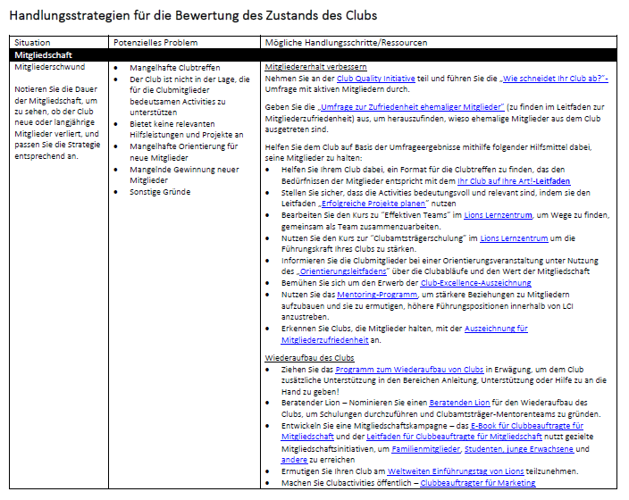
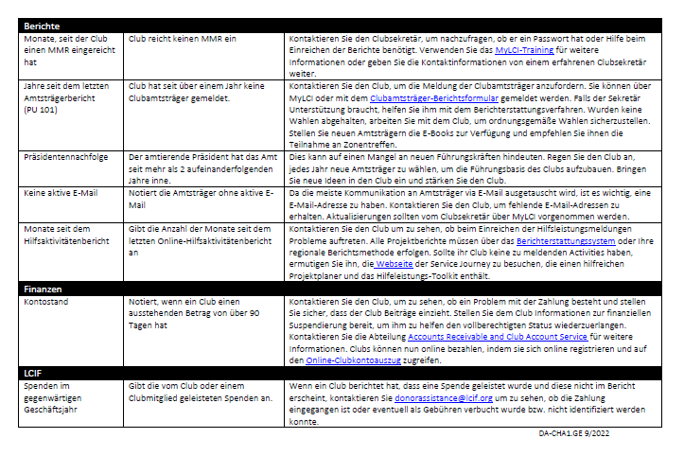
Handlungsstrategien für die Bewertung der Clublage
61

Slide 62

Leitfaden zur Fehlersuche für Clubs
62

Slide 63
Abschnitt VI: Guiding Lion Ressourcen
Quartalsbericht
Abschlussbericht
Unterstützung für Beratende Lions
Enthält wertvolle Informationen, um eine nachhaltige Entwicklung zu gewährleisten.
Legen Sie nach Ende Ihrer zweijährigen Clubzuweisung den Abschlussbericht vor
(Seite 46).
Lions International steht Ihnen telefonisch zur Verfügung:
+1. 630-468-6711
oder per E-Mail: eurafrican@lionsclubs.org
63

Slide 64
Überprüfung, Test und Fragen

Slide 65
Überprüfung und Tests
Test für Zertifizierte Guiding Lions
Auszufüllen, sobald der Lion den Kurs absolviert hat (Seite 42-43).
Certified Guiding Lion
Fertigstellungsbescheinigung
Füllen Sie dieses Formular aus, und absolvieren Sie den Test. Treffen Sie sich mit Ihrem Distrikt-Governor, District GLT Coordinator or Multiple District GLT Coordinator , um Ihre Antworten durchzugehen und weiterentwicklungsbedürftige Bereiche zu besprechen. (Seite 44)
65

Slide 66

Presidential Certified Guiding Lion- Auszeichnung
Haben Sie Fragen?
Vielen Dank!
66

